Slide 1

FINANCIAL
TRAINING
财务知识培训
入职培训/员工培训/财务知识培训PPT
讲师：第一PPT
时间：20XX.XX.XX

Slide 2

目录
CONTENTS
01. 财会基本概念
02. 财务报表
03. 财务分析基本指标
04. 日常报销

Slide 3
01
Part One
财会基本概念

Slide 4

基本概念
财会
财务管理：
现金管理、成本管理、费用管理、固定资产管理、应付管理、应收管理、内部控制
会计：
对记帐内容的确认（定性）和计量（定量）--体现企业管理层意图、对财务状况进行包装

Slide 5


基本概念
企业利润的确定原则：权责发生制
权责发生制又称应收应付制原则，是指收入和费用的确认应当以实际的发生为标准。
也就是说，一切要素的时间确认，特别是收入和费用的时间确认，均以权利已经形成或义务（责任）已经发生为标准。权责发生制是我国企业会计确认、计量和报告的基础。
资产=负债+所有者权益
利润=收入- 费用

Slide 6

基本概念
有借必有贷
借贷必相等
权责发生制又称应收应付制原则，是指收入和费用的确认应当以实际的发生为标准。
也就是说，一切要素的时间确认，特别是收入和费用的时间确认，均以权利已经形成或义务（责任）已经发生为标准。权责发生制是我国企业会计确认、计量和报告的基础。

Slide 7

企业财务人员岗位及工作内容
出纳
现金出纳
银行出纳
会计
核算会计
成本会计
会计主管
财务经理
企业内部管理
工商
记账会计
税务
银行
财务主管
财务总监
往来会计

Slide 8
02
Part Two
财务报表

Slide 9
财务报表概述
财务报表
资产负债表
损益表
现金流量表
财务状况
经营成果
现金流量
资产
负债
所有者权益
收入
成本费用
利润
现金流入
现金流出

Slide 10

财务报表概述
现金净流量反映资产负债表中货币资金的变化情况
净利润通过利润分配形成留存收益和应付利润分别进入资产负债表的权益和负债
资产负债表
现金流量表
现金流量表
净利润经过现金性和非现金性相关调整，得出经营性现金净流量

Slide 11

利润表概述
利润表又称损益表，
是用来解释企业的利润是如何产生的
利润表记载企业在一定时期内收入、成本费用和非经营性的损益，从中可以看出企业产生的净利润（或净亏损）
损益表遵循的会计等式：
利润 = 收入－成本费用

Slide 12


利润表概述
如果收入大于成本费用
就会形成企业的利润
如果收入小于成本费用
就会使企业发生亏损

Slide 13

现金流量表概述
反映在一定会计期间内企业现金和现金等价物流入和流出的报表，体现了企业资产的流动性。企业的血液，贯穿企业经营的全过程中，以收付实现制作为记录原则
现金流量表遵循的会计等式：
现金净流量 = 现金流入－现金流出

Slide 14
净利润同现金流量的差异
权责发生制
现金的短缺要求公司必须尽快找到其他的融资渠道，来补充经营所需要的流动资金
原因
企业的产品发生积压，由于客户财务困难，企业的应收帐款增加，不能利用商业信用延长付款期限
会计报告显示公司本年实现净利润100万元
收付实现制
会计师说公司的经营现金流量为负数

Slide 15

利润表概述
经营性现金流
企业经营困难
企业健康发展
生存
发展
净 利 润
生存
生存
企业面临关闭
企业经营困难

Slide 16
03
Part Three
财务分析指标

Slide 17

企业的经营性现金流量
如何增加企业的经营性现金流量?
通过提升企业盈利能力增加企业自身产生的资金
通过存货管理、信用政策管理和供应商付款管理，提高流动资金的管理效率

Slide 18




财务预警指标体系
偿债能力
营运能力
盈利能力
发展能力
This template is exclusively designed by Fei er creative
This template is exclusively designed by Fei er creative
This template is exclusively designed by Fei er creative
This template is exclusively designed by Fei er creative

Slide 19
会计生涯
财务总监
高级
会计师
财务经理
中级会计师
会计主管
助理会计师
会计、出纳
会计从业资格

Slide 20
04
Part Four
日常报销

Slide 21
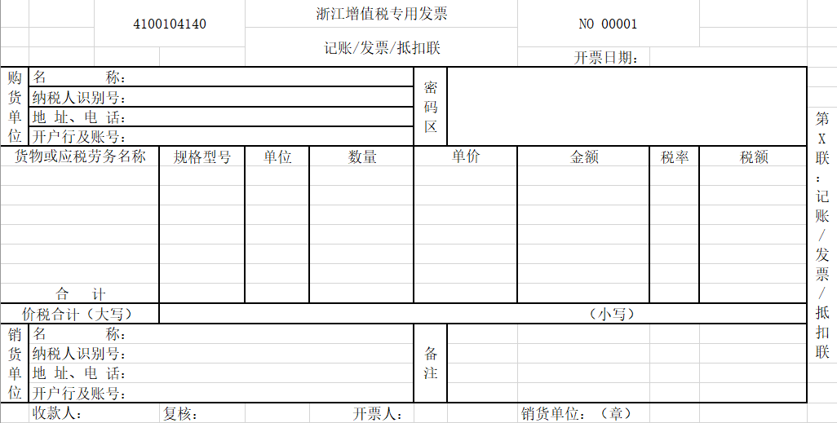
日常报销
增值税专用发票
国家税务总局监制设计印制的，只限于增值税一般纳税人领购使用的，既作为纳税人反映经济活动中的重要会计凭证又是兼记销货方纳税义务和购货方进项税额的合法证明
PPT下载 http://www.1ppt.com/xiazai/

Slide 22
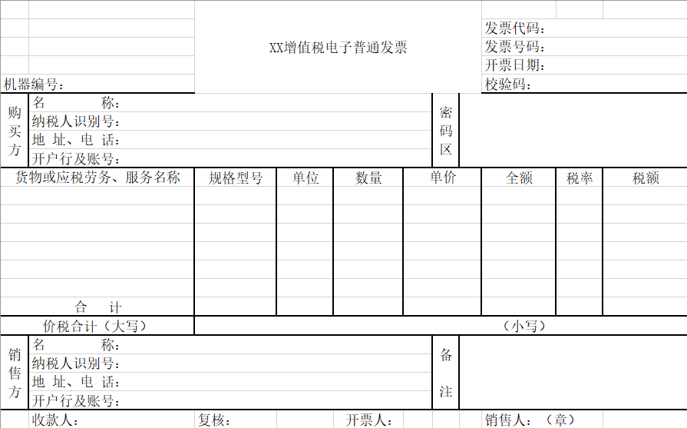
日常报销
增值税普通发票
将除商业零售以外的增值税一般纳税人纳入增值税防伪税控系统开具和管理，也就是说一般纳税人可以使用同一套增值税防伪税控系统开具增值税专用发票、增值税普通发票等

Slide 23
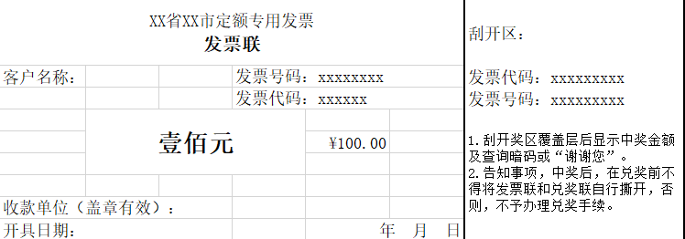
日常报销
国税定额发票
经营单位凭借税务登记证去向税务部门去购买的，并在规定时间内要去交纳税金的

Slide 24
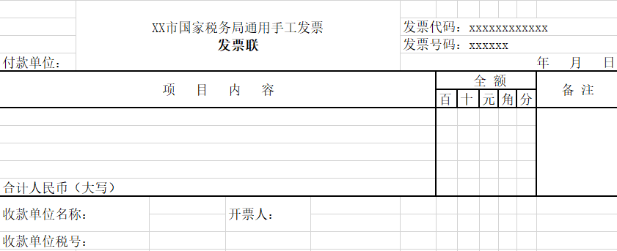
日常报销
国税手写定额发票
经营单位凭借税务登记证去向税务部门去购买的，并在规定时间内要去交纳税金的

Slide 25
FINANCIAL
TRAINING
谢谢观看
入职培训/员工培训/财务知识培训PPT
讲师：第一PPT
时间：20XX.XX.XX

Slide 26

可以在下列情况使用
个人学习、研究。
拷贝模板中的内容用于其它幻灯片母版中使用。
不可以在以下情况使用
任何形式的在线付费下载。
网络转载、线上线下传播。
PPT模板： www.1ppt.com/moban/ 行业PPT模板：www.1ppt.com/hangye/
节日PPT模板：www.1ppt.com/jieri/ PPT素材： www.1ppt.com/sucai/
PPT背景图片：www.1ppt.com/beijing/ PPT图表： www.1ppt.com/tubiao/
优秀PPT下载：www.1ppt.com/xiazai/ PPT教程： www.1ppt.com/powerpoint/
Word模板： www.1ppt.com/word/ Excel模板： www.1ppt.com/excel/
个人简历： www.1ppt.com/jianli/ PPT课件： www.1ppt.com/kejian/
手抄报： www.1ppt.com/shouchaobao/ 试题下载： www.1ppt.com/shiti/
教案下载： www.1ppt.com/jiaoan/ 字体下载： www.1ppt.com/ziti/

